Slide 1
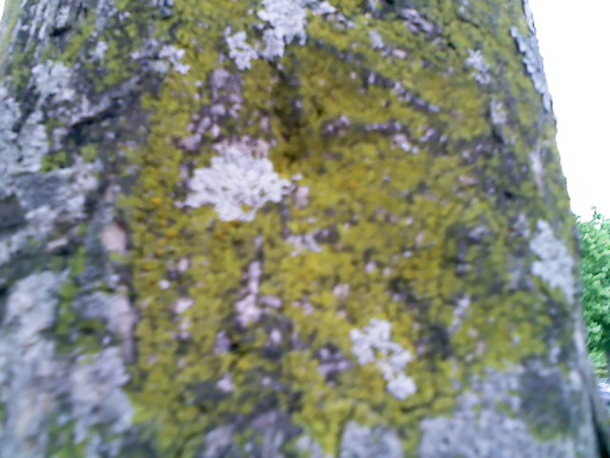
Os líquenes
5ºA
Francisco Chaves nº8 e Tomás Cardoso nº25,
Escola EB23 Clara de Resende

Slide 2
Índice
Os líquenes
O papel dos líquenes na Natureza
Diferente tipos de líquenes
Onde surgem
Como se reproduzem
Curiosidades
Conclusão
Fontes

Slide 3
Introdução
Este trabalho surge a pedido da professora Sara Salgado na disciplina de Ciências da Natureza .
Neste trabalho pretendemos dar a conhecer os líquenes e tudo o que lhes diz respeito.

Slide 4
1. Os líquenes
Os líquenes são seres muito simples, são constituídos por uma alga e um cogumelo a alga encarrega-se da cozinha, fazendo a fotossíntese. O cogumelo impede a alga de secar ao ar livre. É um casamento de êxito! Juntos, instalam-se onde nenhum outra planta sobrevive.

Slide 5
2. O papel dos líquenes na Natureza
Os líquenes podem servir como bioindicadores pois são sensíveis ás radiações e ao dióxido de enxofre. Como são sensíveis à poluição pode indicar a qualidade do ar e até qualidade de metais pesados em zonas industrias. Produzem ácidos que degradam rochas e ajudam na formação do solo. E esses ácidos também possuem ação citotóxica e antibiótica.
Os líquenes são fixadores de nitrogénio sendo importantes fontes de nitrogénio para o solo.
Algumas espécies são comestíveis servindo de alimento para muitos animais.

Slide 6
3. Diferentes tipos de líquenes
Os líquenes são divididos de acordo com algumas características, entre elas, a forma como se aderem ao substrato, o talo e os órgãos reprodutivos. Dividem-se em:
- Crostoso: difíceis de serem arrancados por estarem colados;
- Folioso: não se prendem por toda a superfície;
- Fruticoso: a sua estrutura lembra arbustos;
- Gelatinoso: a sua estrutura é pastosa;
- Dimórfico: vai mudando de forma até à fase adulta.

Slide 7
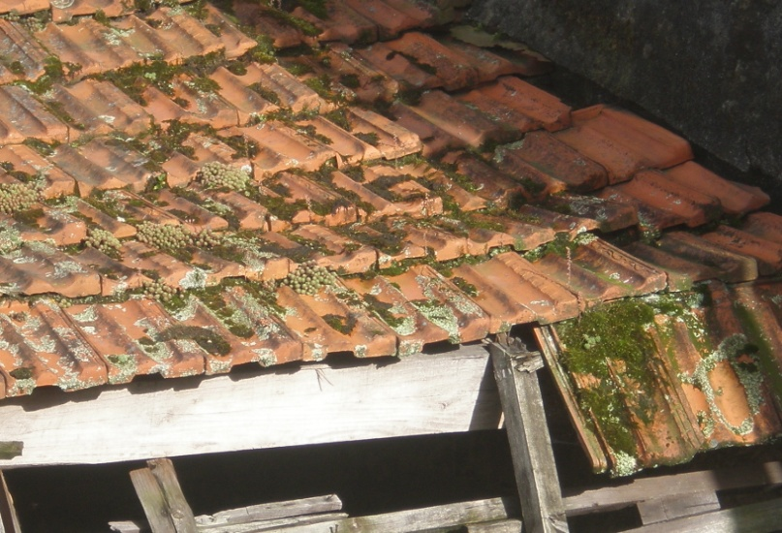
4. Onde surgem
Podem ser encontrados nos mais diversos ambientes incluindo altas temperaturas.
Para que o líquen se estabeleça, é necessário ar limpo.
Assim, se estivermos atentos encontramos líquenes em rochas, folhas, solo, troncos, telhas, etc.

Slide 8
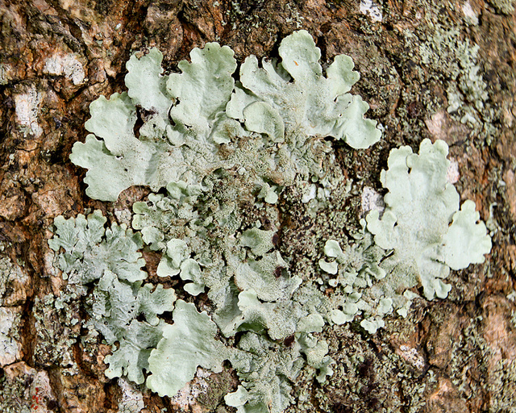
5. Como se reproduzem
Os pormenores do processo de reprodução dos líquenes são ainda um mistério. Não apresentam estruturas de reprodução sexuada.
Os líquenes produzem esporos que são leves e podem ser transportados pelo vento até germinarem.

Slide 9
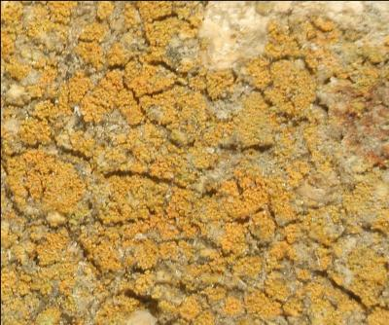
6. Curiosidades
1. Os primeiros vegetais a abandonarem o mar para conquistar a Terra foram os líquenes e os musgos, há 450 milhões de anos, depois os fetos e, finalmente as árvores primitivas.
2. Caloplaca Obamae é o nome do líquen descoberto em 2007 na ilha de Santa Rosa (Califórnia). O descobridor escolheu o nome em homenagem ao apoio do então candidato a presidente dos USA á ciência e educação.
caloplaca Obamae

Slide 10
7. Conclusão
Com este trabalho aprendemos mais aprofundadamente o que são e como são os líquenes.
Achamos engraçado que no dia a dia nos cruzamos com vários tipos de líquenes em vários locais e que agora os observamos de maneira diferente.

Slide 11
8. Fontes
-Descobre , A NATUREZA, respostas ás perguntas das crianças, 1ª edição Março de 2002, FLEURUS,LIVROS E LIVROS.
-Sites: Wikipédia
Ciência e ideias
Só biologia
Líquenes-Universidade do Porto

Slide 12
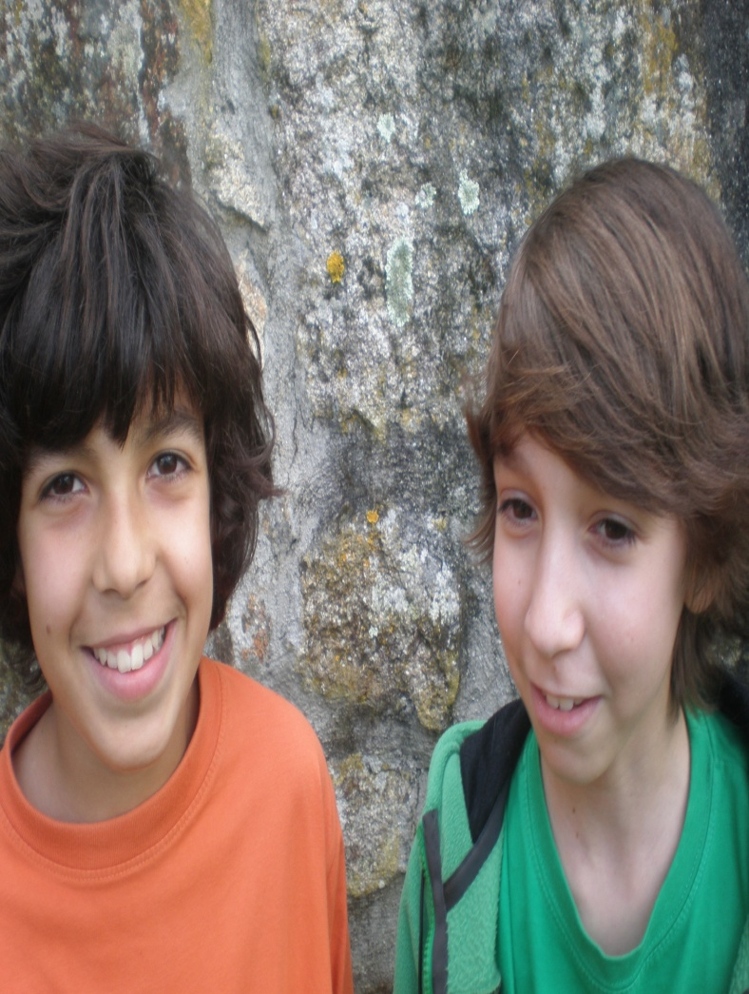

FIM

